Slide 1


Universidad Autónoma del Estado de México
Facultad de Ciencias Políticas y Sociales.

Slide 2
Unidad de Aprendizaje
Computación

Slide 3
TEMA
Web Quest

Slide 4

Contenido
Presentación
Objetivo
¿Qué son?
¿Cómo surgen?
¿Cuáles son sus características?
¿Cómo se integra una WebQuest?
¿Qué tipos de WebQuest existen?
¿Qué aportan?
¿Cuáles son sus ventajas?
Plataformas
Ejemplos
Actividades
Material de apoyo
Mesografía
Créditos

Slide 5

Presentación
La computación es una disciplina indispensable en la formación de los profesionistas de todos los campos de la actividad humana. Es un instrumento útil para agilizar e innovar los procesos de trabajo, por ello ha sido incorporada como un tema imprescindible de estudiar en las Ciencias Sociales.
Se incluye en el núcleo básico del plan de estudios de las Licenciaturas en Ciencias Políticas y Administración Pública, Comunicación y Sociología.
Es una unidad de aprendizaje obligatoria, que cuenta con 4 créditos y con clave de registro L42883
Programa de Estudios de la
Unidad de Aprendizaje

Slide 6
Unidad 3
Módulo: Web 2.0 y Redes Sociales
tema: WebQuest
Objetivo del tema:
Aprender las diferentes alternativas innovadoras que ofrece la Web 2.0 en el proceso enseñanza-aprendizaje. Destacando nuevas formas de obtener el conocimiento que ofrece Internet.

Slide 7


Slide 8
Objetivo
El presente material tiene por objetivo enseñar a los estudiantes el uso de las WebQuest como una herramienta útil en la organización y explicación de forma innovadora y educativa en la búsqueda de la información disponible en Internet.

Slide 9
¿Qué son?
Una herramienta que forma parte de una metodología para el trabajo didáctico.

Slide 10
¿Qué son?
Consiste en una investigación guiada, con recursos principalmente procedentes de Internet, que promueve la utilización de habilidades cognitivas, trabajo cooperativo y la autonomía de los alumnos e incluye una evaluación auténtica.

Slide 11
¿Qué son?
Son actividades estructuradas y guiadas que proporcionan a los alumnos una tarea bien definida, así como los recursos y las consignas que les permiten realizarlas.

Slide 12
¿Cómo surgen?
El antecedente de estas actividades lo constituye el uso de retos (challenging learning) en el desarrollo de ambientes de aprendizaje basados en tecnologías de la información que aplican desde 1980.

Slide 13
¿Cómo surgen?
La idea de WebQuest fue desarrollada en 1995, en la Universidad Estatal de San Diego, desarrollado por Bernie Dodge y Tom March.

Slide 14
¿Cuáles son sus características?
WebQuests ofrecen un modelo ideal para integrar Internet en el aula.

Slide 15
¿Cuáles son sus características?
Cada WebQuest tiene una tarea clara o un problema específico con una gran cantidad de enlaces que se relacionan con un tópico o con el contenido del área de estudio de un curso determinado.

Slide 16
¿Cuáles son sus características?
Es un modelo que pretende rentabilizar el tiempo de los estudiantes, centrarse en el uso de la información más que en su búsqueda y reforzar los procesos intelectuales en los niveles de análisis, síntesis y evaluación.

Slide 17
¿Cuáles son sus características?
Los alumnos son los que realmente construyen el conocimiento que luego van a aprender.

Slide 18
¿Cuáles son sus características?
Se les organiza en grupos, se les asignan roles y tienen que elaborar un producto que va desde una presentación, o un documento, hasta una escenificación teatral o un guion radiofónico, etc., representando lo más ajustado posible las distintas posturas de los roles.

Slide 19
El profesor debe sugerir un tema de exploración y apuntar a algunos sitios de la Web donde el alumno ira a buscar la información que necesita.
Investigando en la web se incorpora a los estudiantes en tareas efectivas, estimula a la colaboración y discusión.
Los alumnos Buscan la información se la apropian, interpretan y explotan las especificidades asignadas.
Investigar en la Web es sencillo y de simple aplicación.
En el último estado de total autonomía, los estudiantes pueden proponer temas de interés al profesor que pasa a elegir entre ellos lo que sea más conveniente para el aprendizaje personal y del grupo.
Familiarizándose con la web y los mecanismos de búsqueda. Se aprende a desarrollar estrategias de optimización de su saber a través de la comunicación, búsqueda y procesamiento de información, pasan a proponer los temas y los alumnos van a buscar solo las soluciones

Slide 20
¿Cómo se integra una WebQuest?
Un WebQuest se construye alrededor de una tarea atractiva que provoca procesos de pensamiento superior.
Se trata de impregnar de sentido la búsqueda de información.
El pensamiento puede ser creativo o crítico e implicar la solución de problemas, enunciación de juicios, análisis o síntesis.

Slide 21
¿Cómo se integra una WebQuest?
La tarea debe consistir en algo más que en contestar a simples preguntas o reproducir lo que hay en la pantalla.
Idealmente, se debe corresponder con algo que en la vida normal hacen los adultos fuera de la escuela. (Starr, 2000b:2)
Para desarrollar un WebQuest es necesario crear un sitio web que puede ser construido con un editor HTML de tipo visual o WYSIWYG (por ejemplo, Exe Learning o Kompozer), un servicio de blog o incluso un procesador de textos que pueda guardar archivos como una página web (documentos html).

Slide 22
¿Cómo se integra una WebQuest?
INTRODUCCIÓN
TAREA
PROCESOS
RECURSOS
EVALUACION
CONCLUSIONES

Slide 23
¿Qué Tipos de WebQuest existen?
Corta duración
Larga duración
MiniQuest

Slide 24
Corta duración
Objetivo:
Adquirir e integrar el conocimiento de un determinado contenido de una o varias materias.
Duración:
Se diseña para ser terminado de uno a tres períodos de clase.

Slide 25
Larga duración
Objetivo:
Extender y procesar el conocimiento (deducción, inducción, clasificación, abstracción, entre otros).
Duración:
Entre una semana y un mes de clase.

Slide 26
Objetivo:
Iniciar al alumnado en la utilización de las TIC. Es una versión de las WebQuests que se reduce a sólo tres pasos: introducción (Escenario), tarea y resultado (Producto).
Duración:
Se puede llevar a cabo en 50 minutos.

Slide 27
¿Qué aportan?
Capacidades para:
Comparar, identificar, establecer diferencias y semejanzas entre si: Identificando semejanzas y diferencias de situaciones, hechos, etc.
Clasificar: Agrupar cosas en categorías definibles con base a sus atributos.

Slide 28
¿Qué aportan?
Capacidades para:
Inducir: Generalizaciones o de principios desconocidos de observaciones o del análisis.
Deducir: Consecuencias y de condiciones sin especificar de principios y de generalizaciones dados.

Slide 29
¿Qué aportan?
Capacidades para:
Analizar errores: Errores que identifican y de articulaciones en su propio pensamiento o en el de otro
Construir la ayuda: Construir un sistema de la ayuda o de la prueba para una aserción.
Analizar perspectivas: Perspectivas personales y de articulaciones sobre ediciones.

Slide 30
¿Cuáles son sus ventajas?
Elimina el trabajo innecesario de los alumnos al investigar en la red sin una orientación.
Se dirige la búsqueda a sitios confiables.
Se dirige la búsqueda a espacios diversos para tener opciones para confrontar información y desarrollar una mentalidad crítica.

Slide 31
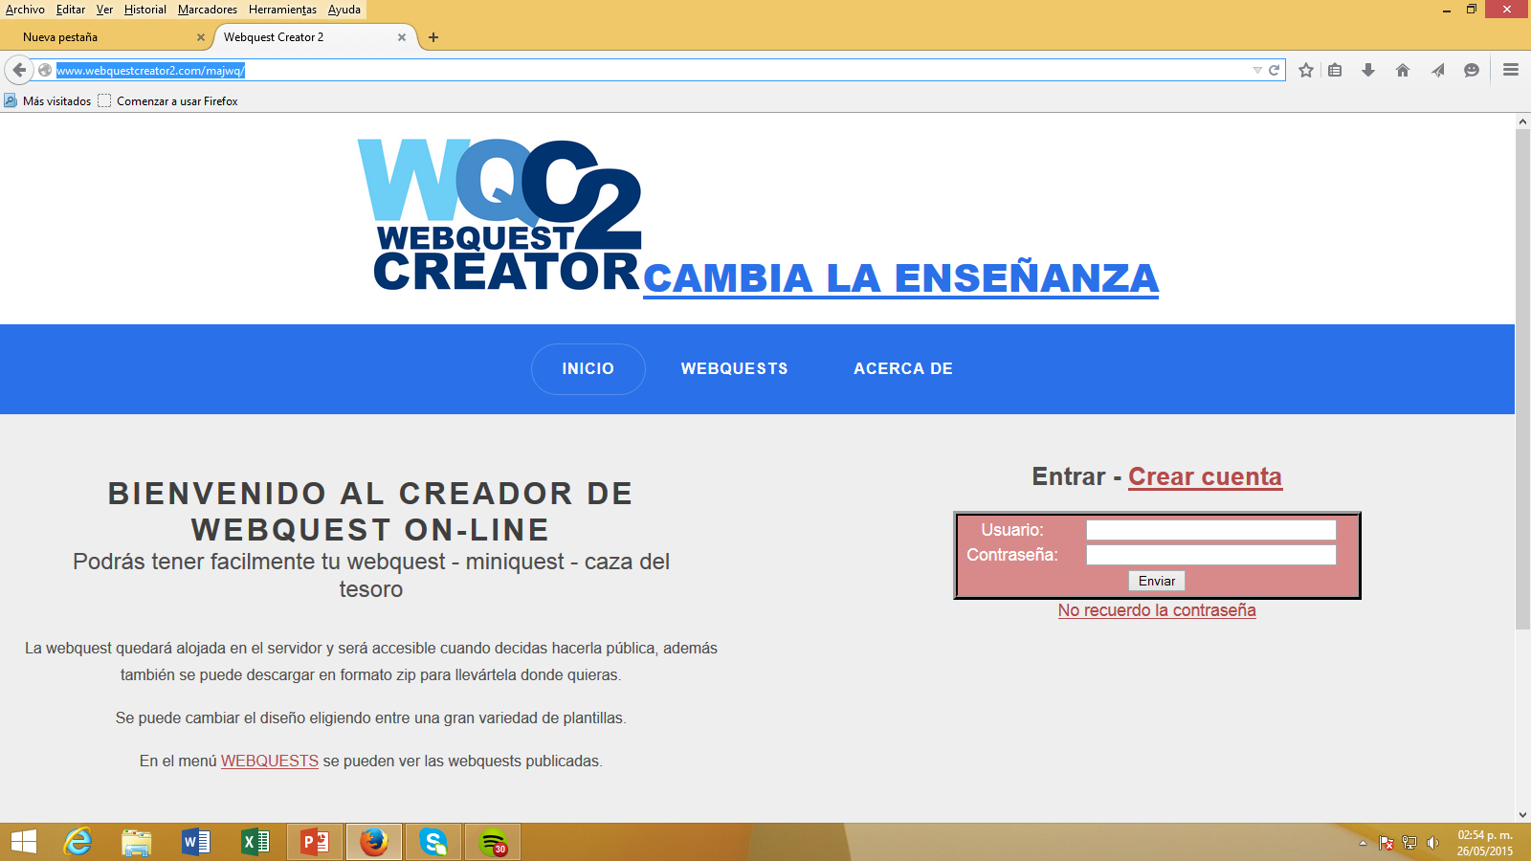
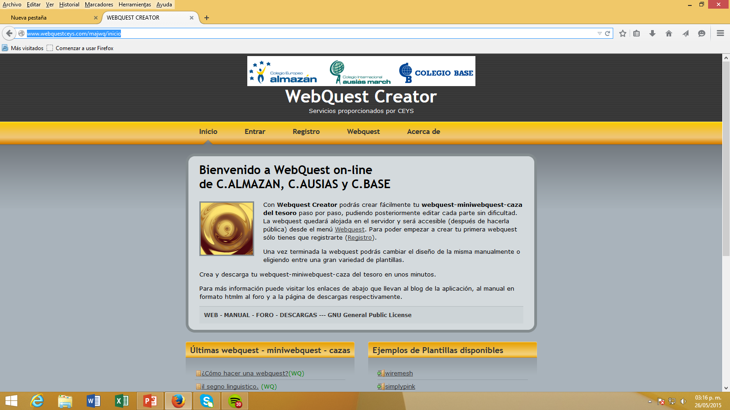
Plataformas

Slide 32
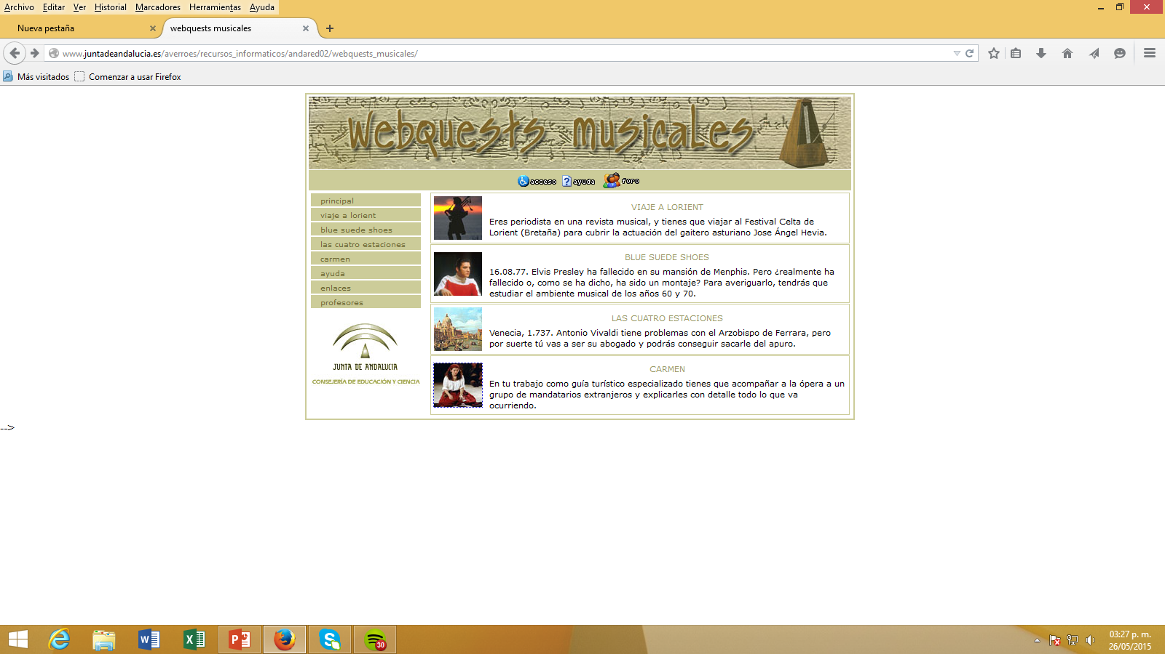
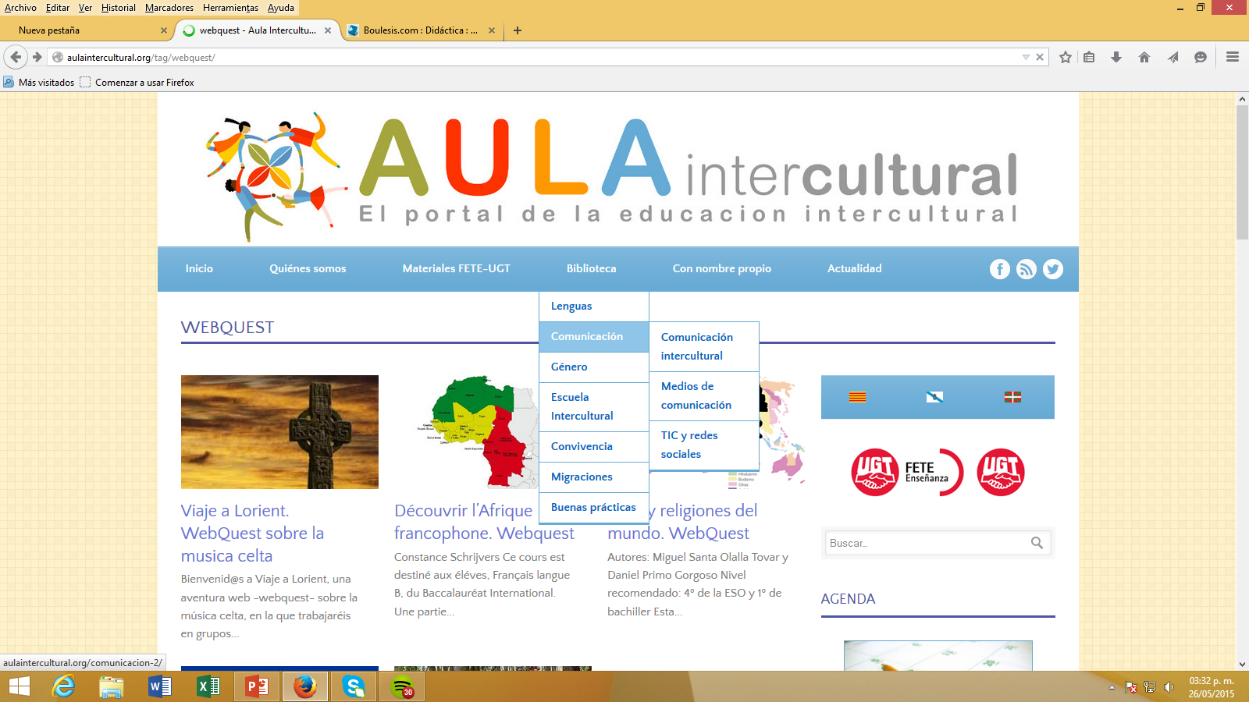
Ejemplos

Slide 33
Actividades
Lecturas
Una nueva visión del trabajo en grupo
Tareas
Seleccionar un tema relacionado con la licenciatura que cursa y elaborar una MiniQuest.Una vez concluida subirla al grupo de Schoology.
La investigación en Internet con las WebQuest

Slide 34
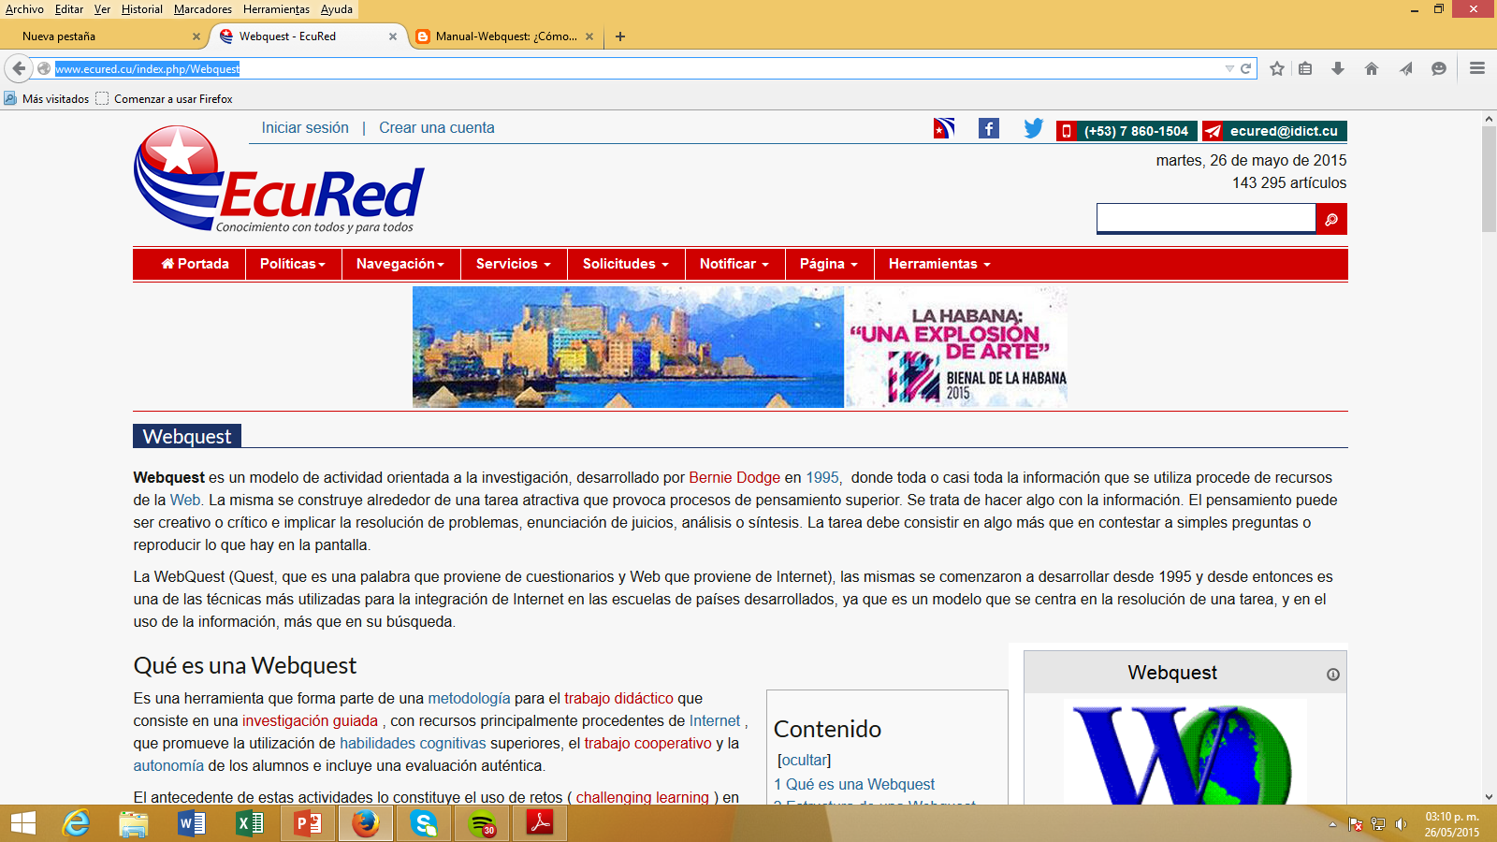
Material de Apoyo
Manual para elaborar una WebQuest

Slide 35
Mesografía
Aula 21 disponible en: http://www.aula21.net/tercera/introduccion.htm
Docente2punto0, disponible en: http://docente2punto0.blogspot.com.ar/2012/03/trabajo-con-webquest.html
Manarea.webs, disponible en: https://manarea.webs.ull.es/materiales/webquest/componentes.htm
Platea.pntic, disponible en: http://platea.pntic.mec.es/~erodri1/QUE%20ES.htm
Webquest, disponible en: http://webquest.org/

Slide 36
Créditos
Dra. Delia Gutiérrez Linares. Profesora de Tiempo Completo de la Facultad de Ciencias Políticas y Sociales de la UAEMex.
Email: dgutierrezl@uaemex.mx

Slide 37

Recomendaciones
Para un adecuado funcionamiento del material didáctico se recomienda contar con un equipo de computo con los siguientes programas: Procesador de textos, Power Point, Adobe, reproductor multimedia y conexión a Internet.

